Slide 1
탐색 트리
CHAPTER
09

Slide 2
9장. 학습 목표
이진탐색트리의 개념과 연산들을 이해한다.
이진탐색트리의 효율성을 이해한다.
이진탐색트리 균형화의 의미를 이해한다.
AVL 트리의 원리를 이해한다.
탐색트리를 이용한 맵의 구현을 이해한다.

Slide 3
9.1 탐색트리란?
탐색트리는 탐색을 위한 트리 기반의 자료구조이다.

Slide 4
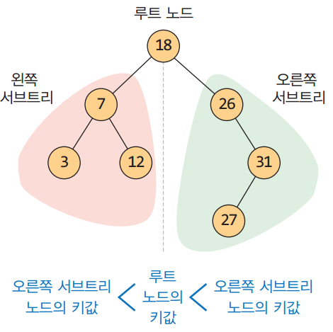
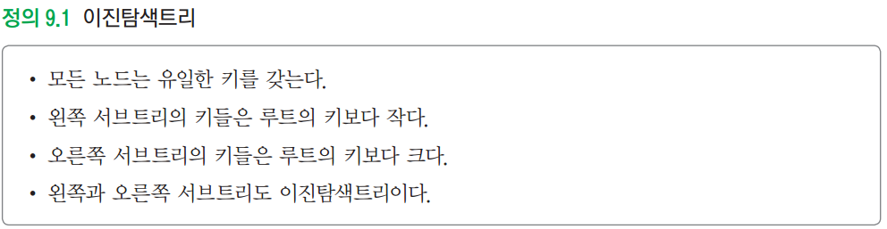

탐색트리란?
탐색을 위한 트리 기반의 자료구조이다.
이진탐색트리
효율적인 탐색을 위한 이진트리 기반의 자료구조
삽입, 삭제, 탐색: $O\left(logn\right)$

Slide 5
9.2 이진탐색트리의 연산
이진탐색트리: 노드 구조
탐색연산
삽입연산
삭제연산
이진 탐색 트리의 성능 분석

Slide 6
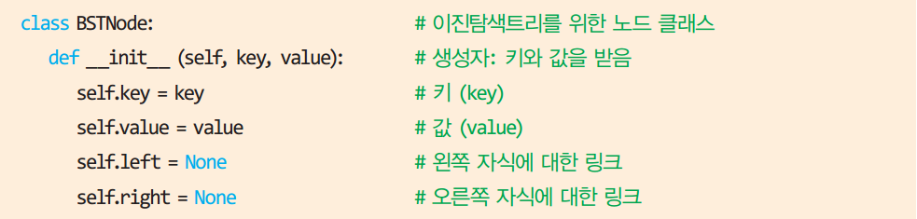
이진탐색트리: 노드 구조
노드의 구조 (교과서)
(탐색키, 키에 대한 값)의 형태

Slide 7
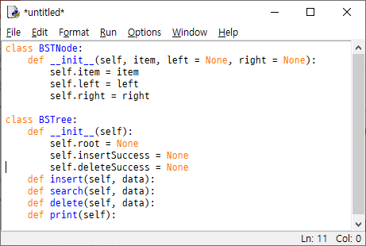
이진탐색트리: 노드 구조

Slide 8
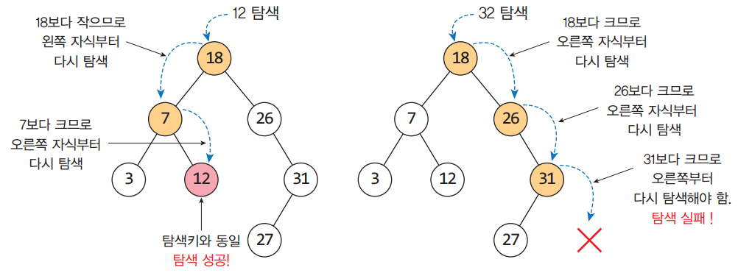
탐색 연산: 키를 이용한 탐색

Slide 9
탐색 연산: 순환과 반복
탐색하려는 데이터를 노드와 비교하며 탐색
데이터가 노드의 데이터와 같으면 True 반환
데이터가 노드의 데이터보다 작으면 왼쪽 서브트리에서 탐색
데이터가 노드의 데이터보다 크면 오른쪽 서브트리에서 탐색
서브 트리에서 같은 데이터를 찾지 못하면 False 반환

Slide 10
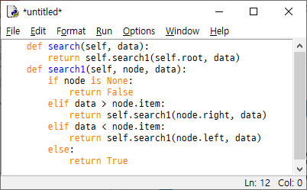
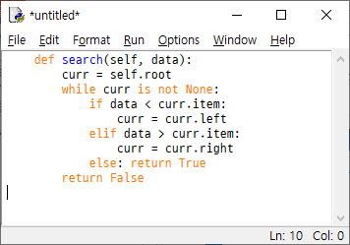
탐색 연산: 순환과 반복
순환 구조와 반복 구조로 구현할 수 있음
순환적인 방법 반복적인 방법

Slide 11
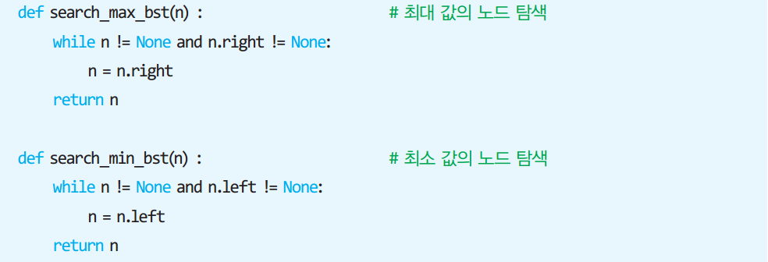
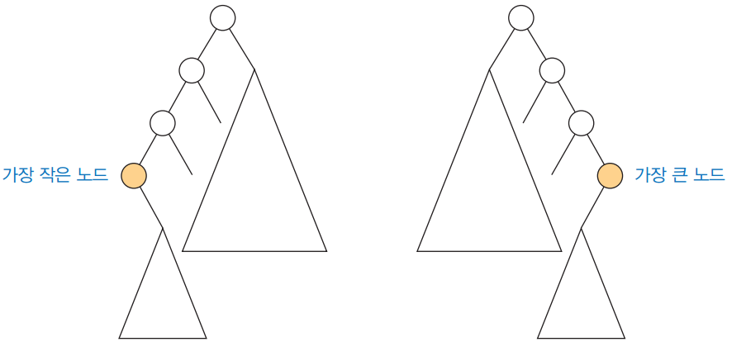
탐색 연산: 최대와 최소 노드

Slide 12
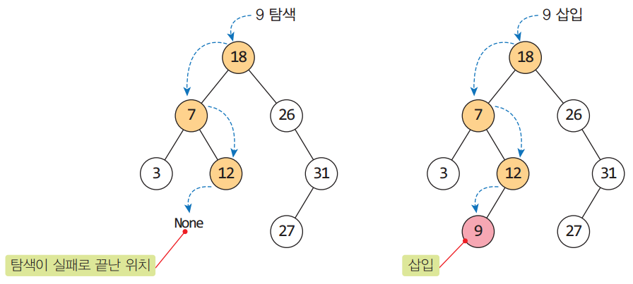
삽입 연산
탐 색에 실패한 위치 ➔ 노드를 삽입해야 하는 위치

Slide 13
삽입 연산
삽입은 탐색과 유사
이미 트리에 데이터가 존재하면 삽입은 False
트리에 데이터가 존재하지 않으면 탐색처럼 None을 만나게 됨
None을 만나면 새로운 노드를 생성
삽입은 True

Slide 14
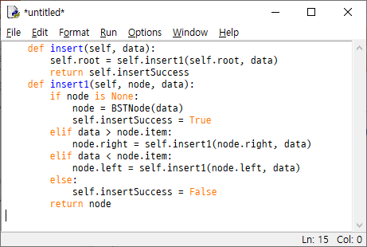
삽입 연산 : 순환적인 방법

Slide 15
삽입 연산 : 반복적인 방법
실습 문제

Slide 16
삭제 연산
노드 삭제의 3가지 경우
Case 1: 삭제하려는 노드가 리프 노드인 경우
- 삭제 노드에 해당되는 부모 노드의 자식 노드를 None
Case 2: 삭제하려는 노드의 자식 노드가 하나인 경우
- 부모 노드와 삭제 노드의 자식 노드를 연결
Case 3: 삭제하려는 노드가 두 개의 자식 노드 모두를 갖는 경우
- 왼쪽 서브트리에서 가장 큰 값을 갖는 노드의 데이터를 삭제 노드
위치에 배정하고 가져온 데이터를 삭제

Slide 17
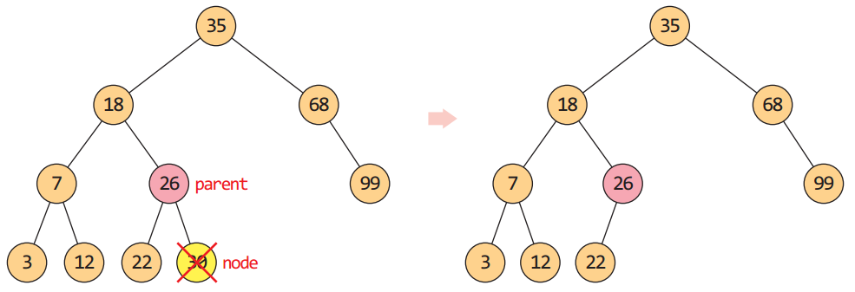
Case 1: 단말 노드 삭제

Slide 18
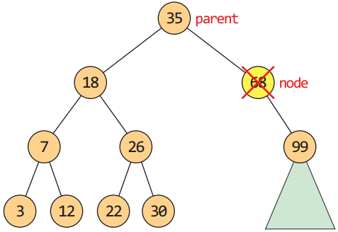
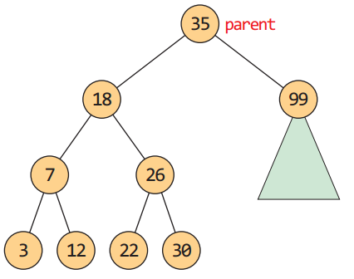
Case2: 자식이 하나인 노드의 삭제

Slide 19
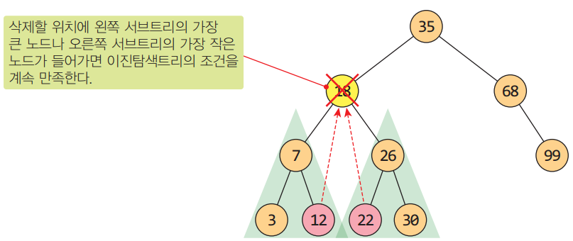
Case 3: 두 개의 자식을 가진 노드 삭제
가장 비슷한 값을 가진 노드를 삭제 위치로 가져옴
후계 노드의 선택

Slide 20
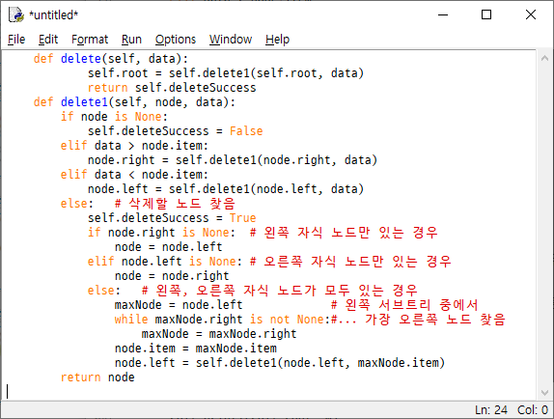
삭제 연산 : 순환적인 방법

Slide 21
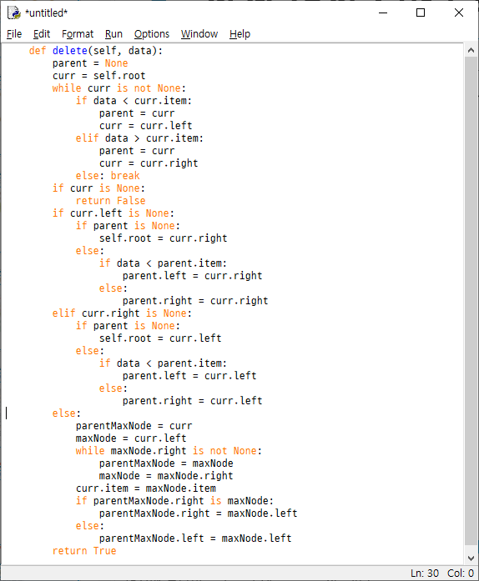
삭제 연산 : 반복적인 방법

Slide 22
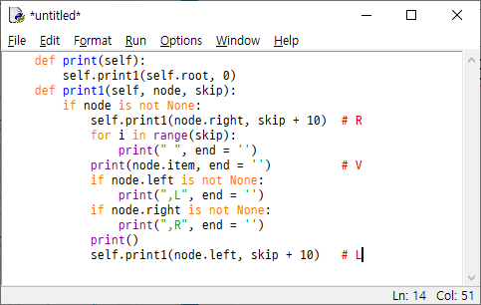
출력
이진 탐색 트리의 모양을 왼쪽으로 90도 회전하여 출력
RVL 출력

Slide 23
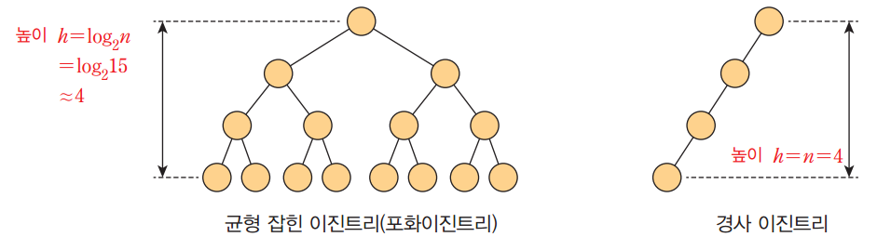
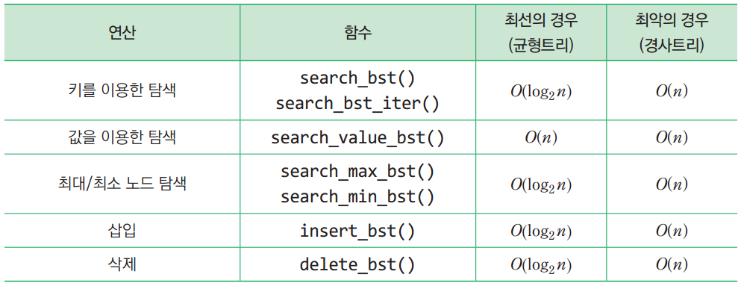
이진탐색트리의 성능
탐색, 삽입, 삭제의 실행 시간이 트리의 높이에 비례함

Slide 24
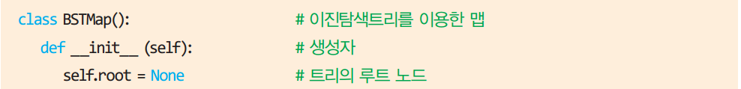
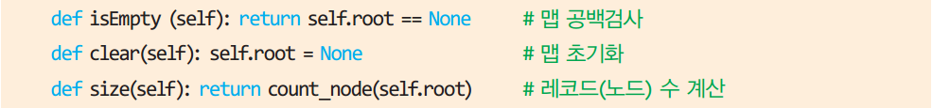
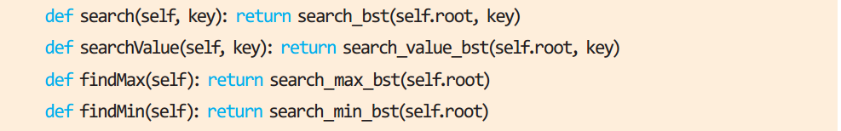
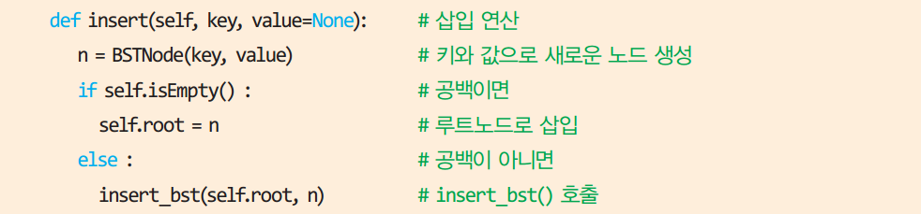
이진탐색트리를 이용한 맵 클래스

Slide 25
이진 탐색 트리 (Binary Search Trees) 배열로 구현

Slide 26
이진 탐색 트리를 배열로 구현 – 1/5
방법 1: 이진 트리는 최대 2개의 자식 노드를 갖는다. 트리를 루트부터 각 레벨 별로 노드에 일련 번호를 매겨 노드의 번호에 해당되는 배열의 인덱스에 이진 트리의 데이터를 저장한다.

Slide 27
이진 탐색 트리를 배열로 구현 – 2/5
0
20
1
2
10
30
3
4
5
6
5
15
25
40
[0] | [1] | [2] | [3] | [4] | [5] | [6]
20 | 10 | 30 | 5 | 15 | 25 | 40

Slide 28
이진 탐색 트리를 배열로 구현 – 3/5
인덱스 i의 노드
왼쪽 자식 노드 의 인덱스 2i + 1
오른쪽 자식 노드의 인덱스 2i + 2
인덱스 i의 부모 노드
(i-1)/2
k
h
m
[0] | [1] |  | [i] |  | [2i+1] | [2i+2]
 |  | . . . | k | . . . | h | m

Slide 29
이진 탐색 트리를 배열로 구현 – 4/5
방법 1의 문제점: 트리의 각 레벨에 데이터가 모두 차지 않으면 공간의 낭비가 많다.
20
10
30
5
8
[0] | [1] | [2] | [3] | [4] | [5] | [6] | [7] | [8]
20 | 10 | 30 | 5 |  |  |  |  | 8

Slide 30
이진 탐색 트리를 배열로 구현 – 5/5
방법 2: 연결 리스트의 왼쪽, 오른쪽 필드가 자식 노드의 주소를 갖는 것과 마찬가지 방법으로 각 노드의 왼쪽, 오른쪽 필드에 자식 노드에 해당되는 배열의 인덱스를 저장한다.
20
10
30
5
8
[0] [1] [2] [3] [4]
20 | [1] | [2] | 10 | [3] | -1 | 30 | -1 | -1 | 5 | -1 | [4] | 8 | -1 | -1

Slide 31
예제 – 1/5
삽입 20
20
배열의 처음 시작인 인덱스 [0]에 데이터 20을 저장하고 왼쪽, 오른쪽 필드는 자식 노드가 없으므로 사용하지 않는 인덱스 -1로 설정한다.
[0]
20 | -1 | -1

Slide 32
예제 – 2/5
삽입 10
20
10
배열의 다음 가능한 저장 장소에 해당되는 인덱스 [1]에 데이터 10을 저장하고 데이터 20의 왼쪽 필드에 데이터 10에 해당되는 인덱스를 저장한다.
[0] [1]
20 | [1] | -1 | 10 | -1 | -1

Slide 33
예제 – 3/5
삽입 30
20
10
30
배열의 다음 가능한 저장 장소에 해당되는 인덱스 [2]에 데이터 30을 저장하고 데이터 20의 오른쪽 필드에 데이터 30에 해당되는 인덱스를 저장한다.
[0] [1] [2]
20 | [1] | [2] | 10 | -1 | -1 | 30 | -1 | -1

Slide 34
예제 – 4/5
삽입 5
20
10
30
5
배열의 다음 가능한 저장 장소에 해당되는 인덱스 [3]에 데이터 5를 저장하고 데이터 10의 왼쪽 필드에 데이터 5에 해당되는 인덱스를 저장한다.
[0] [1] [2] [3]
20 | [1] | [2] | 10 | [3] | -1 | 30 | -1 | -1 | 5 | -1 | -1

Slide 35
예제 – 5/5
삽입 8
20
10
30
5
8
배열의 다음 가능한 저장 장소에 해당되는 인덱스 [4]에 데이터 8을 저장하고 데이터 5의 오른쪽 필드에 데이터 8에 해당되는 인덱스를 저장한다.
[0] [1] [2] [3] [4]
20 | [1] | [2] | 10 | [3] | -1 | 30 | -1 | -1 | 5 | -1 | [4] | 8 | -1 | -1

Slide 36
배열로 구현하기 위한 자료 구조
class ArrayBSTNode:
def __init__(self, item, left = -1, right = -1):
self.item = item
self.left = left
self.right = right

Slide 37
9.4 심화 학습: 균형이진탐색트리
AVL 트리란?
AVL 트리의 삽입 연산
AVL 트리를 이용한 맵

Slide 38
균형 탐색 트리
이진 탐색 트리 (BST)가 균형을 이루면 트리의 높이는 O(logN)이 되며 삽입/삭제/탐색 연산에 대한 실행 시간은 O(logN)이 된다.
이진 탐색 트리가 균형이 무너진 경우 삽입/삭제/탐색 연산이 최악의 경우 O(N)이 될 수 있다.
이진 탐색 트리에 2, 4, 5, 8, 9 삽입 => 트리가 리스트가 된다.

Slide 39
균형을 이루도록 트리를 재구성
균형을 이루도록 트리를 재구성하기 위해서는 삽입 연산이 전체 노드에 대해서 이루어져야 함으로 삽입 연산 시간은 O(N)이 된다.

Slide 40
균형 탐색 트리
삽입/삭제/ 탐색 모든 연산이 O(logN)이 되는 균형 탐색 트리
균형 이진 트리
AVL 트리
Red-Black 트리
균형 N-ary 트리
2-3 트리
2-3-4 트리
B-트리
B⁺-트리

Slide 41
AVL 트리
[정의] 트리 T는 AVL 트리
T가 빈트리이거나
T의 왼쪽 서브트리를 T_{L}, 오른쪽 서브트리를 T_{R}이라 하면
T의 키는 T_{L}의 모든 키보다 크다.
T의 키는 T_{R}의 모든 키보다 작다.
|T_{L}의 높이 – T_{R}의 높이| <= 1
T_{L} 은 AVL 트리
T_{R} 은 AVL 트리
AVL 트리는 트리의 각 노드에 대해서 왼쪽 서브트리와 오른쪽 서브트리의 높이의 차이가 최대 1이 되는 이진 탐색 트리이다.

Slide 42
AVL 트리 성질
균형 성질
한 노드의 왼쪽 서브트리와 오른쪽 서브트리의 높이 차이는 최대 1
순서 성질
이진 탐색 트리와 같음

Slide 43
AVL 트리 기본 아이디어
왼쪽 서브트리와 오른쪽 서브트리의 높이를 같게 하는 것은 너무 엄격하여 이것을 달성하려면 전체 트리를 재구성해야 하지만 (O(N)), 높이 차이를 최대 1까지 허용하는 것은 트리의 균형 조건이 무너졌을 때 무너진 그 부분에서 지역적으로 균형을 맞출 수 있어 실행 시간이 O(logN)이 된다.
균형은 회전에 의해서 유지된다.
AVL은 발견자 이름을 따서 명명: Adel’son-Vel’skii and Landis

Slide 44
AVL 트리인 것은?
10
10
10
10
5
5
40
5
40
1
7
1
7
50
6
4

Slide 45
재균형
삽입이나 삭제가 일어날 때 서브트리의 높이가 증가 또는 감소함으로 AVL 트리 성질을 만족하지 못하는 경우가 발생한다.
만일 AVL 트리 성질이 노드 x에서 위반된다면 노드 x의 왼쪽 서브트리와 오른쪽 서브트리의 높이 차이가 정확히 2가 된다.
AVL 트리 성질을 회복하도록 균형이 무너진 노드 x에서 단회전 (single rotation) 또는 복회전 (double rotation)을 하여 균형 성질을 만족하도록 한다.

Slide 46
2-3 트리
균형 탐색 트리로 삽입, 삭제, 탐색의 실행 시간이 O(logN)이 된다.
모든 노드는 1개 또는 2개의 키를 갖는다.
내부 노드는 2개 또는 3개의 자식 노들 갖는다.
2 자식 노드를 갖는 노드: 2-노드
3개의 자식 노드를 갖는 노드: 3-노드
모든 리프 노드는 같은 레벨이다 (루트부터 리프 노드 까지의 각 경로는 같은 길이를 갖는다).

Slide 47
2-3 트리 정의 – 1/2
높이가 h인 트리 T가 다음과 같을 때 2-3 트리
T가 빈 트리일 때
T가 하나의 키를 가지며 다음을 만족할 때
T_{L}에 있는 모든 값이 key보다 작다.
T_{R}에 있는 모든 값이 key보다 크다.
T_{L ,}T_{R} 은 높이가 h-1인 2-3 트리이다.
key
T_{L}
T_{R}

Slide 48
2-3 트리 정의 – 2/2
T가 두 개의 키를 가지며 다음을 만족할 때
key1 < key2
T_{L}에 있는 모든 값이 key1보다 작다.
T_{R}에 있는 모든 값이 key2보다 크다.
T_{M} 에 있는 모든 값은 key1보다 크고 key2보다 작다.
T_{L ,}T_{M ,}T_{R} 은 높이가 h-1인 2-3 트리이다.
key1, key2
T_{L}
T_{M}
T_{R}

Slide 49
2-3 트리의 예
10, 15
6
11, 13
17, 25
10
7
15
6
9
11
16

Slide 50

감사합니다!

